Slide 1
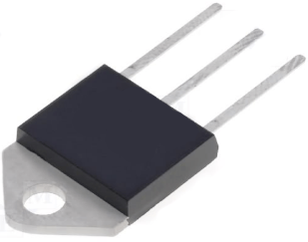
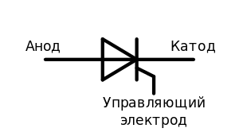
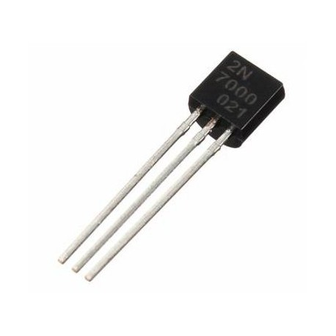


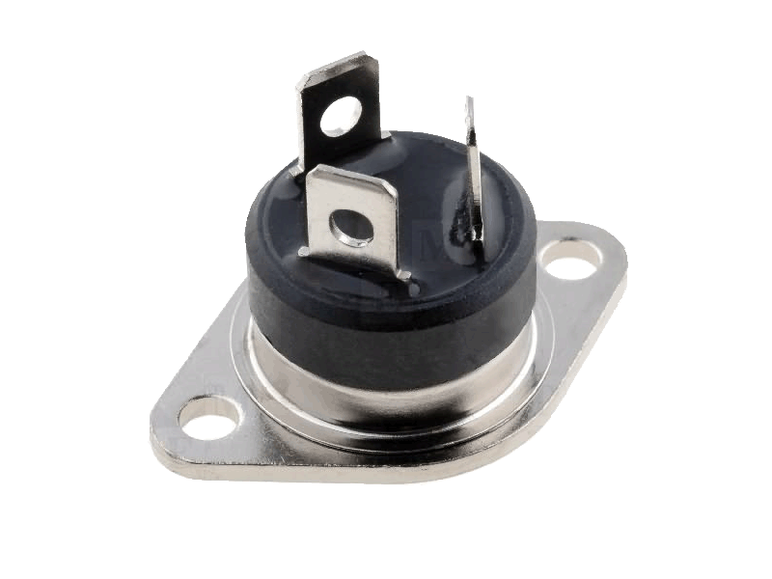
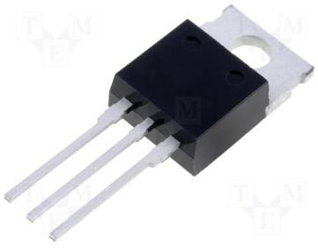
ТИРИСТОРЫ И ОДНОПЕРЕХОДНЫЕ ТРАНЗИСТОРЫ
Презентацию выполнил
студент ФТИ ПетрГУ 3 курса
группы 21313
Сендо Даниил

Slide 2
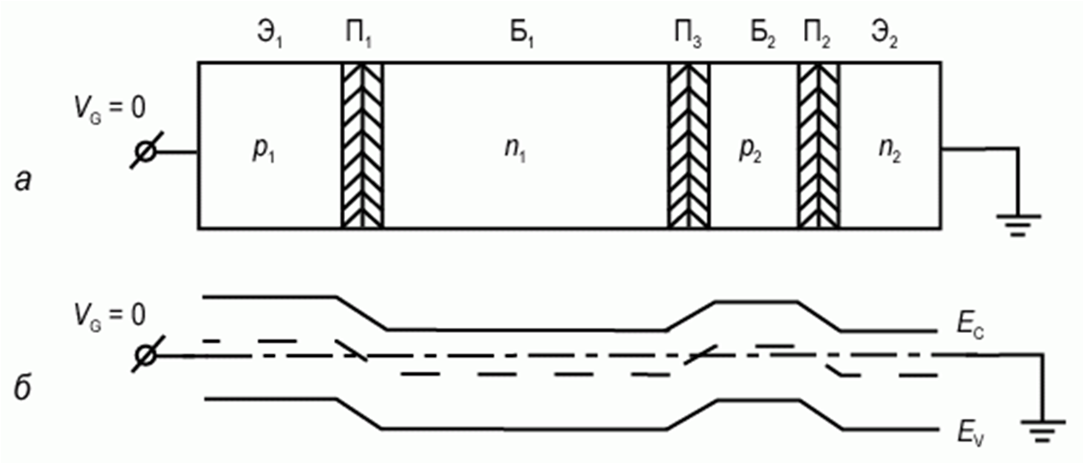
Определение
Тиристор - это полупроводниковый прибор с тремя и более р-n переходами, вольт - амперная характеристика которого имеет участок с отрицательным дифференциальным сопротивлением и который используется для переключения.
а) структура диодного тиристора
б) зонная диаграмма

Slide 3
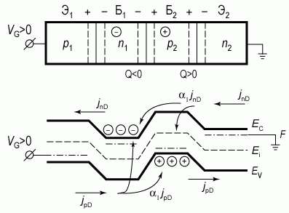
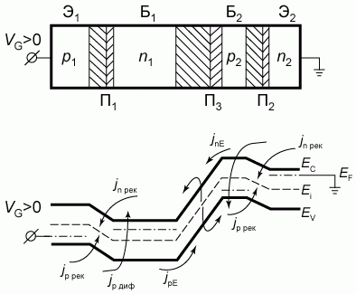
Состояния тиристора
Открытое
Большой ток
Низкое сопротивление
Состояние высокой проводимости
Закрытое
Малый ток
Высокое сопротивление
Состояние низкой проводимости

Slide 4
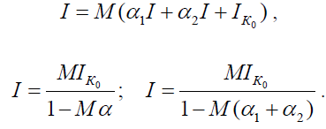
Закрытое состояние
В стационарном случае токи через все переходы (П1, П2 и П3) равны, тогда

Slide 5


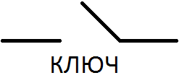
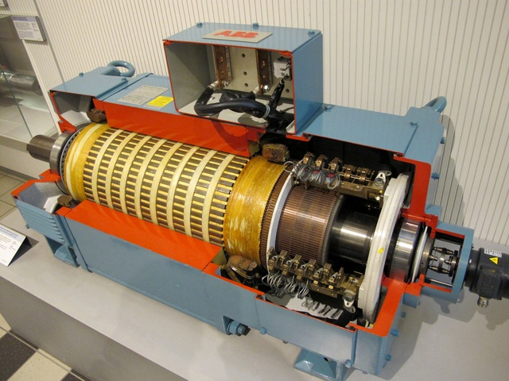
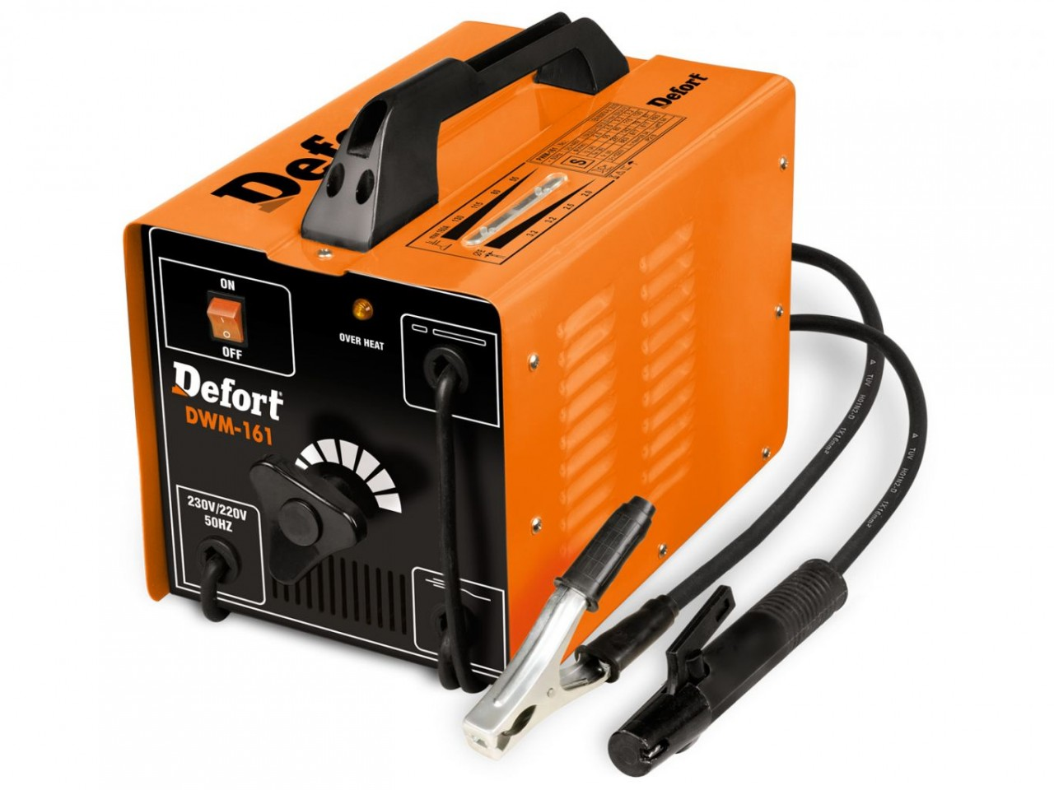

Slide 6
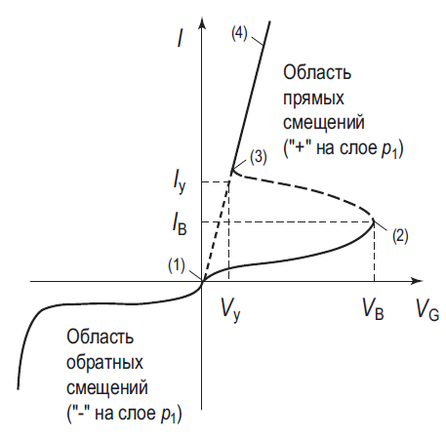
Вольт-амперная характеристика тиристора
VG – напряжение между анодом и катодом;
Iу, Vу – минимальный удерживающий ток и напряжение;
Iв, Vв – ток и напряжение включения.

Slide 7
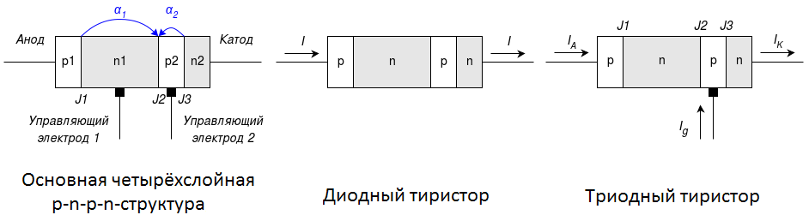
Управление тиристором

Slide 8
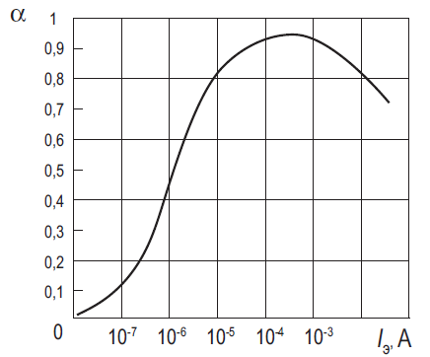
Зависимость коэффициента передачи α от тока эмиттера Iэ при наличии рекомбинационных центров в ОПЗ p-n перехода
В области малых токов основная причина зависимости α от тока I связана с рекомбинацией в эмиттерном переходе. При наличии рекомбинационных центров в области пространственного заряда эмиттерного перехода прямой ток такого перехода в области малых прямых смещений – рекомбинационный Jрек. Зависимость этого тока от напряжения экспоненциальная, но показатель экспоненты в два раза меньше, чем для диффузионного тока JpD.

Slide 9
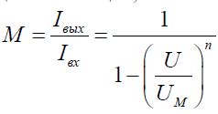
Коэффициент ударной ионизации
Если М – коэффициент ударной ионизации, определяемый как количество носителей, рожденных при лавинном умножении одной частицей, то М описывается эмпирической формулой
где UМ –напряжение лавинного пробоя, а значение коэффициента n для Ge, Si равно 3
Таким образом, умножение в коллекторе может служить причиной накопления объемных зарядов в базах тиристора. С формальной точки зрения, умножение в коллекторе эквивалентно росту коэффициента передачи и величине коллекторного тока.

Slide 10
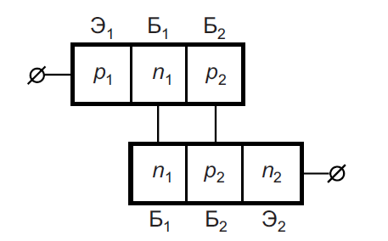
Двухтранзисторная модель диодного тиристора
Тиристор можно рассматривать как соединение р-n-р транзистора с n-р-n транзистором, причем коллектор каждого из них соединен с базой другого. Центральный переход действует как коллектор дырок, инжектируемых переходом П1, и как коллектор электронов, инжектируемых переходом П2.

Slide 11
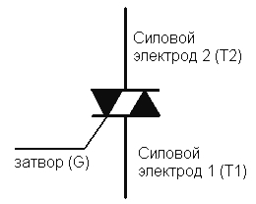
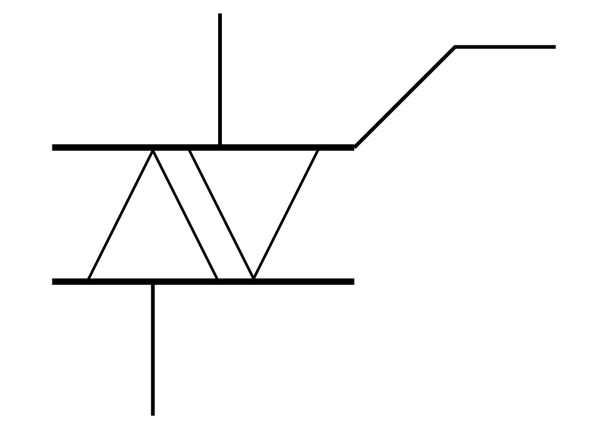
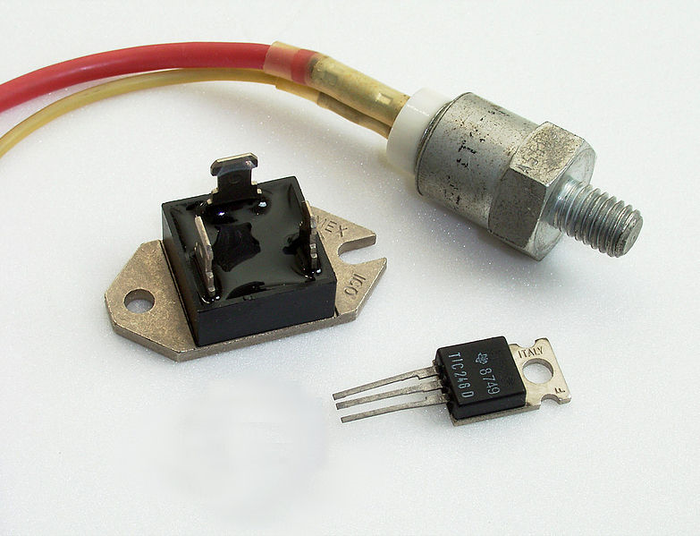
Симистор
Симистор (симметричный триодный тиристор) — полупроводниковый прибор, являющийся разновидностью тиристоров.
Симистор состоит из пяти последовательно чередующихся p- и n- областей. Прибор без управляющего электрода — диак, с электродом — триак. Используется как ключевой элемент в цепях переменного напряжения.

Slide 12
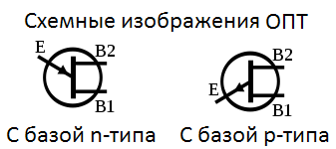
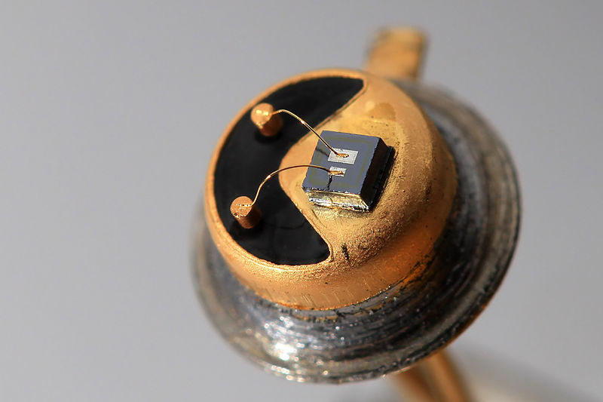
Однопереходный транзистор
Однопереходный транзистор (двухбазовый диод) — полупроводниковый прибор с тремя электродами и одним p-n переходом. Однопереходный транзистор принадлежит к семейству полупроводниковых приборов с вольт-амперной характеристикой, имеющей участок с отрицательным дифференциальным сопротивлением.

Slide 13
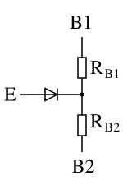
Принцип работы
Усилительные и переключающие свойства ОПТ обусловлены изменением сопротивления базы в результате инжекции в неё неосновных носителей заряда.
При уменьшении напряжения смещения Uсм вольт-амперная характеристика смещается влево и при отсутствии его обращается в характеристику открытого р-n перехода.
Эквивалентная схема замещения

Slide 14
Список использованной литературы
Дьяконов В. П. Однопереходные транзисторы и их аналоги. Теория и применение. М.: СОЛОН-Пресс, 2008.- 240 с.
Рогачёв К. Д. Современные силовые запираемые тиристоры, URL: http://www.gaw.ru/html.cgi/txt/publ/igbt/tiristor.htm
Тиристоры: принцип действия, конструкции, типы и способы включения, URL: http://electricalschool.info/main/electroshemy/455-tiristory-princip-dejjstvija.html

Slide 15
СПАСИБО ЗА ВНИМАНИЕ!

